Slide 1
Сабақтың тақырыбы: Өкпенің тіршілік сыйымдылығын анықтау
Сабақтың мақсаты:
өкпенің тіршілік сыйымдылығын анықтау
Бағалау критерийлері:
өкпенің тіршілік сыйымдылығын анықтайды
шыныққан және шынықпаған адамдардың ӨТС салыстырады

Slide 2
ӨТС деген не?
Өкпенің тіршілік сыйымдылығы деп адам терең тыныс алып, терең тыныс шығарғандағы ауаның ең көп мөлшерін айтады.
Өкпенің жеделдетілген тіршілік сыйымдылығы — максимальды жылдам дем алу кезінде анықталатын өкпенің тіршілік сыйымдылығының қалыпты жағдайда 90—92% құрайды. Өкпенің тиісті тіршілік сыйымдылығы — арнайы формулалар көмегімен зерттелетін адамның жасы мен бойы туралы мәліметтер бойынша анықтайтын өкпенің іс жүзіндегі тіршілік сыйымдылығын бағалауға арналған есептік көрсеткіш.
Өкпенің тіршілік сыйымдылығы (ӨТС) 3 құрамды бөліктен тұрады:
Адам тыныштық қалыпта әрбір демалғанда және әрбір дем шығарғанда шамамен 500 мл ауаны жұтады, әрі шығарады. Бұл ауа мөлшері тыныстық сыйымдылық деп аталады.
Адам қалыпты дем алып, артынша терең дем алғанда тағы да қосымша 1500 мл ауаны жұтады. Бұл жұтылған ауа мөлшерін тыныс алудың қосымша сыйымдылығы дейді.
Адам қалыпты дем шығарып, артынша терең дем шығарғанда тағы да қосымша 1500 мл ауаны шығарады. Бұл ауа мөлшері тыныс шығарудың қосымша сыйымдылығы деп аталады.

Slide 3
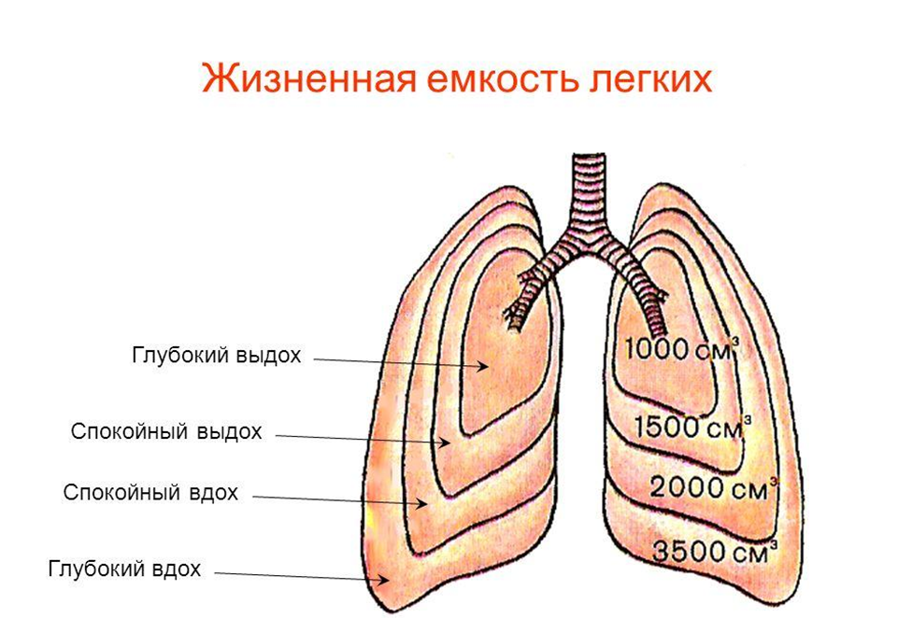
Өкпенің тіршілік сыйымдылығы
Әйелдер өкпесінің тіршілік сыйымдылығын орташа есеппен алғанда
3000-3500 мл;
Ер адамдарда 3500-4800 мл болады.
Дене еңбегімен шыныққан адамдарда өкпенің тіршілік сыйымдылығы
6000—7500 мл
Өкпенің тіршілік сыйымдылығы
Терең тыныс шығару
Терең тыныс шығару
Қалыпты тыныс алу
Терең тыныс алу

Slide 4
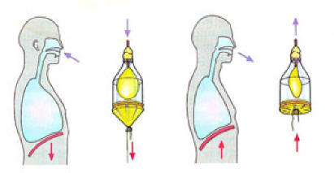
Өкпенің тіршілік сыйымдылығы
Өкпенің тіршілік сыйымдылығы → тыныстық сыйымдылық (500 мл) +
тыныс алудың қосымша сыйымдылығы (1500 мл) +
тыныс шығарудың қосымша сыйымдылығы (1500 мл).
ӨТС = 500 мл + 1500 мл + 1500 мл = 3500 мл
Дем алып, дем шығарғандағы өкпе көлемінің ұлғайып-кішіреюінің сызбанұсқасы (бағдарша ауаның өту бағытын көрсетеді)

Slide 5
Зертханалық жұмыс
Тақырыбы: Өкпенің тіршілік сыйымдылығын анықтау
Жұмыс мақсаты: ------------
Болжамы------------------

Slide 6
Бағалау критерийлері:
- өкпенің тіршілік сыйымдылығын анықтайды;
- шыныққан және шынықпаған адамдардың ӨТС салыстырады
Дескрипторлар:
өкпенің тіршілік сыйымдылығын анықтайды;
шыныққан және шынықпаған адамдардың ӨТС салыстырады
Практикалық жұмыстың тақырыбын, мақсатын тұжырымдай алады, болжам ұсынады
Жүргізген жұмыс нәтижесін жүйелеп салыстырмалы кесте, график түрінде ұсынады.
Зерттеу сұрақтарына дұрыс жауап береді
Жүргізілген тәжірибе, бақылау негізінде жасаған қорытындысын дәлелдейді

Slide 7
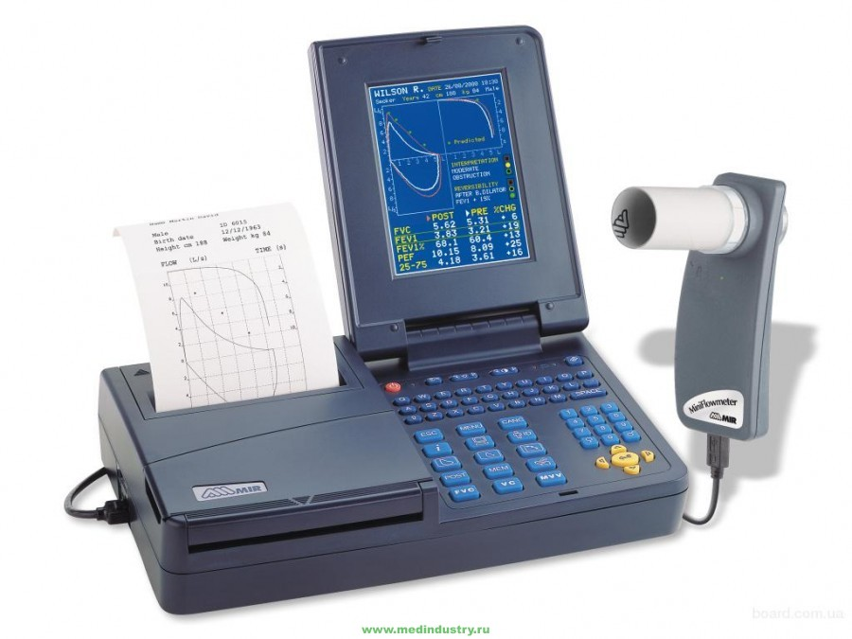
Спирометр - өкпе көлемін және өкпедегі тіршілік сыйымдылығын өлшеу үшін қолданылатын құрал.

Slide 8
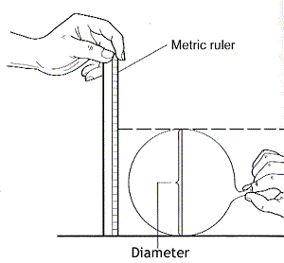
Өкпенің тіршілік сыйымдылығын өлшеу әдісі
Сызғыш
Диаметрі

Slide 9
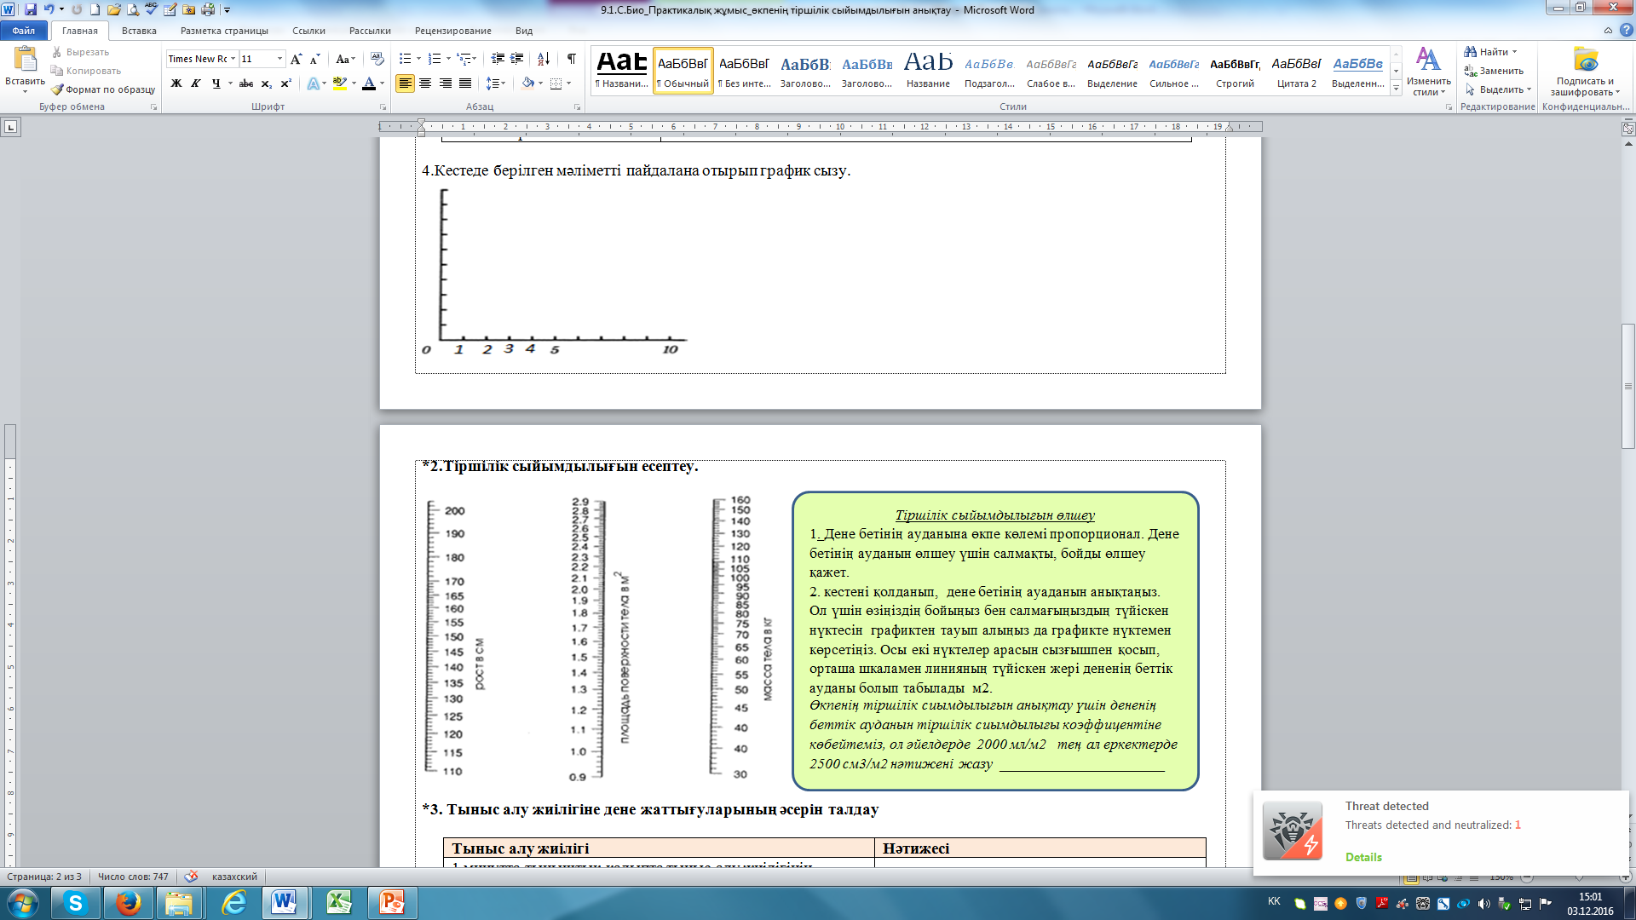

Slide 10
ӨТС көрсеткіштерінің әртүрлілігін қалай түсіндіруге болады?
 | ӨТС көрсеткіштері, мл
Жасөспірім, 15–16 жас | 2700
Спортпер айналыспайтындар | 3300
Зілтемірші | 4000
Футболшы | 4200
Гимнаст | 4300
Жеңіл атлетші | 4700
Жүзуші | 4900
Қайық есуші | 5500–6000

Slide 11
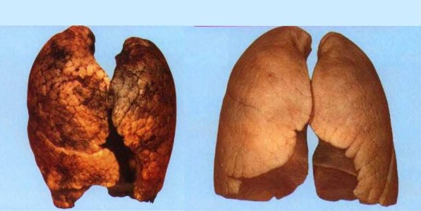
Темекі шегетін адамның өкпесі
Темекі шекпейтін адамның өкпесі

Slide 12






КЕРІ БАЙЛАНЫС
Мен ....түсіндім
Менің ...туралы сұрағым бар
Мен... түсінбедім

